Slide 1
Samsjuklighetsutredningen Jämtland Härjedalen
Utredare:
Lena Danielsson Mona Nilsson lena.danielsson@kfjh.se mona.nilsson@kfjh.se 073-275 40 32 076-164 70 55

Slide 2
Samsjuklighets- utredningen
Samsjuklighetsutredningen har haft i uppdrag att komma med förslag på samordnade insatser vid samsjuklighet i form av skadligt bruk och beroende och i kombination med psykisk ohälsa
Syftet med utredningen har varit att skapa förutsättningar för att personer med samsjuklighet erbjuds:
samordnad
behovsanpassad
patientcentrerad vård och omsorg samt
tillgång till de medicinska, farmakologiska, psykiatriska och sociala insatser som de är i behov av

Slide 3
10. En behovsanpassad tvångsvårdslagstiftning där hälso- och sjukvården ansvarar för all tvångsvård.
1. Regionen har hela ansvaret för behandling av skadligt bruk och beroende.
1
2. Behandling ska ges samordnat med andra psykiatriska tillstånd.
9. Sammanhållen uppföljning utifrån brukarnas målbilder
10
9
2
Reformens 10 bärande delar
3. Sprututbyte ska utvecklas till lågtröskelmottagningar
8. Ett förstärkt brukar- inflytande i samverkan med patient-, brukar- och anhörig-organisationer.
8
3
7
4. Kommunernas ansvar blir uppsökande/ förebyggande insatser, social trygghet, boende och sysselsättning, anhörigstöd och insatser till barn och unga
4
7. Ökad tillgång till personliga ombud.
6
5
6. En samordnad vård- och stödverksamhet som bedrivs gemensamt av hälso- och sjukvård och socialtjänst.
5. Regionerna ska ta ansvar för hälso- och sjuk-vårdsinsatser på hem för vård eller boende (HVB).

Slide 4
Reformens
10 bärande
delar
Del 1
All behandling av skadligt bruk och beroende ​ ska vara ett ansvar för regionernas hälso- och sjukvård
Syftet:
- att skapa förutsättningar för att hålla ihop behandlingen av alla psykiatriska tillstånd inklusive skadligt bruk och beroende
Med behandling menas:​
läkemedelsbehandling, medicinteknisk behandling,
funktions- och aktivitetsträning, manuell behandling, psykologisk behandling, psykosocial behandling, förebyggande behandling​
​
Uppdraget:

Slide 5
Reformens
10 bärande
delar
Del 2
Behandlingen ska ges samordnat med
behandling av andra psykiatriska tillstånd
Det ska framgå av hälso- och sjukvårdslagen och patientlagen att behandlingen av skadligt bruk eller beroende ska samordnas med behandling av andra psykiatriska tillstånd.
Både psykiatriska och somatiska insatser bör ingå i en individuell plan och samordnas av en fast vårdkontakt som verkar för att vårdbehoven på båda områdena samordnas.
Fast läkarkontakt i primärvården kan öka förutsättningar för ett samlat medicinskt ansvar.
Uppdraget:

Slide 6
Reformens
10 bärande
delar
Del 3
Sprututbyte ska utvecklas till lågtröskelmottagningar som främjar fysisk och psykisk hälsa och alla regioner ska erbjuda sådan verksamhet.
Sprututbytesverksamheter måste erbjudas av alla regioner och de ska utvecklas till lågtröskelverksamheter som främjar psykisk och fysisk hälsa genom sprututbyte.
Genomföra försök med lågtröskelverksamhet i form av brukarrum
på hälsocentralen.
Uppdraget:

Slide 7
Reformens
10 bärande
delar
Del 4
Uppsökande och andra förebyggande insatser,
social trygghet med fokus på funktionsförmåga, resurser och möjligheter till ett självständigt liv, anhörigstöd, samt insatser till barn och unga ska vara ett fortsatt och förtydligat uppdrag för socialtjänsten.
1. Kartläggning av levnadsförhållanden, uppsökande verksamhet, information om och förmedling till samhällets
stöd och annat förebyggande arbete för att motverka skadligt bruk och beroende.
2. Sociala stödinsatser för försörjning, boende, sysselsättning, trygghet och sociala sammanhang, med fokus på att stärka den enskildes resurser, funktionsförmåga och möjligheter till självständigt liv.
3. Stöd till anhöriga.
4. Insatser för att barn och unga ska växa upp under goda och trygga förhållanden.
Uppdraget:

Slide 8
Reformens
10 bärande
delar
Del 5
Regionerna ska ta ansvar för hälso- och sjukvårdsinsatser på hem för vård eller
boende (HVB).
Socialtjänsten ska ha fortsatt ansvar för placering på hem för vård eller boende (HVB) både för barn och för vuxna.
Regionen ansvarar för hälso- och sjukvårdsinsatser, vilket med reformens förslag även inkluderar behandling för skadligt bruk eller beroende, förtydligas i hälso- och sjukvårdslagen och socialtjänstlagen.
Om regionen inte planerar och tar ansvar för att hälso- och sjukvårdsinsatser genomförs under placeringen inträder betalningsansvar enligt en schablon.
Uppdraget:

Slide 9
Reformens
10 bärande
delar
Del 6
En samordnad vård- och stödverksamhet för
de med stora samordningsbehov ska finnas överallt och bedrivas gemensamt av hälso- och sjukvård och socialtjänst.
Tvärprofessionellt arbetssätt där båda huvudmännen jobbar tillsammans.
Samordnade, individanpassade och behovsstyrda vård- och stödinsatser för att främja deltagarnas hälsa, trygghet och
levnadsvillkor.
Verksamheten ska bedriva
-uppsökande arbete,
-utföra hälso- och sjukvårds- och socialtjänstinsatser samt
-samordna insatser.
I samordning ingår att inrätta en vård -och stödsamordnare som ansvarar för att det upprättas en individuell plan och att planerade insatser genomförs.
Målgrupp: personer med behov av både socialtjänst- och hälso- och sjukvårdsinsatser med en psykisk funktionsnedsättning av sådan karaktär att det behövs särskild samordning under längre tid.
Uppdraget:

Slide 10
Reformens
10 bärande
delar
Del 7
Tillgången till personliga ombud ska öka för personer med samsjuklighet.
Öka den enskildes möjlighet att få tillgång till ett oberoende stöd i kontakter med myndigheter och med vården.
Personer med psykisk funktionsnedsättning på grund av skadligt bruk eller beroende ska få ökade möjligheter till ett personligt ombud.
Att de medel som avsätts till personligt ombud ökar
Att samarbetet mellan personligt ombud och civilsamhället förstärks.
Uppdraget:

Slide 11
Reformens
10 bärande
delar
Del 8
Ett program för förstärkt brukarinflytande och minskad stigmatisering ska bedrivas tillsammans med patient-, brukar- och anhörigorganisationer.
Fokus på brukarinflytande och att insatserna utgår från personens behov, resurser och individuella mål.
Detta är särskilt tydligt när det gäller förslaget om en samordnad vård- och stödverksamhet.
Krav på särskilda insatser för att påskynda och förstärka ett ökat inflytande för personer med samsjuklighet och anhöriga i form av ett nationellt program. Detta för att öka kollektivt inflytande och minska stigmatisering.
Se separat målbild från patient och brukarundersökning.
Uppdraget:

Slide 12
Reformens
10 bärande
delar
Del 9
Sammanhållen uppföljning av området skadligt bruk och beroende ska ske utifrån målbilder som tagits fram tillsammans med personer med samsjuklighet och anhöriga.
Uppdraget:

Slide 13
Reformens
10 bärande
delar
Del 10
En behovsanpassad tvångsvårdslagstiftning där hälso- och sjukvården ansvarar för tvångsvård för skadligt bruk och beroende ska utformas.
Samsjuklighetsdelegationen kommer att arbeta fram ett förslag om detta till januari 2027.
Uppdraget:

Slide 14
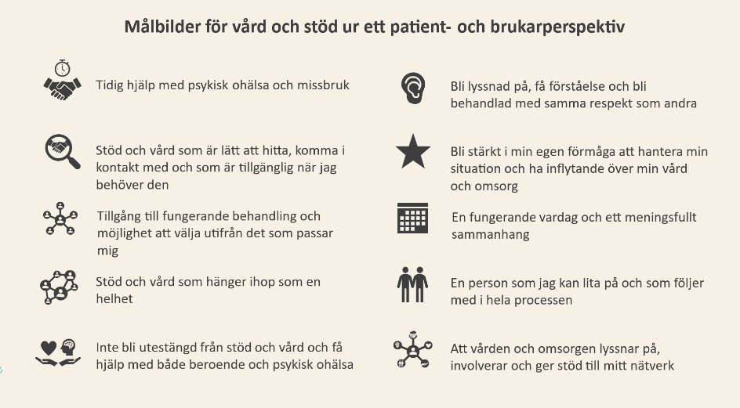
För att få med patient och brukarperspektiv gjordes en nationell undersökning där 10 målbilder togs fram
Se del 8 i reformen
Uppdraget:

Slide 15
Uppdraget i länet
Med samsjuklighetsutredningen som grund hitta nuläget i länet och identifiera GAP
Föreslå åtgärder för utveckling av beroendevård i Jämtland Härjedalen.
Föreslå uppdatering av länsöverenskommelse mellan Region Jämtland Härjedalen och länets kommuner
Målet är att presentera utvecklingsplan för samordnade, behovsanpassade och personcentrerade insatser till personer med samsjuklighet.

Slide 16
MÅLGRUPP: Länsinvånare i Jämtland Härjedalen som..
..har ett skadligt bruk eller
beroende av alkohol
..har ett skadligt bruk eller
beroende av narkotiska substanser, blandmissbruk
..är läkemedelsberoende
(förorsakat/förskrivet av vården)
..har problem med spelande eller spelberoende
..är aktuella för sprutbytesprogram
..utöver ovanstående punkter har en samtidig psykisk ohälsa.

Slide 17
Tidsplan för arbetsprocess i länet
Uppstart
Febr-mars 2025
- Omvärlds-bevakning
- Möten med referens-personer
- Enkäter – profession och brukare
-Utsedd arbetsgrupp i slutet av mars
Datainsamling
April-maj 2025
- Uppstartsmöte arbetsgrupp 31/3
-Avstämnings- möten 1 gång i veckan
- Utskick av enkät
- Möten med arbetsgrupp i maj för vidare planering av höstens arbete
- Inbjudan skickas ut till workshops i höst
Delrapport
Juni - Augusti 2025
- Nuläge
GAP-analys
Workshops – hur går vi vidare?
Sept-okt 2025
- Workshops i flera steg
- Beroende-dagen
- Identifiera och prioritera utvecklings- och förändringsbehov
Slutrapport och Länsöverens-kommelse
Nov-dec 2025
- Slutrapport
-Utvecklingsplan -Implementerings-plan
-Läns- överenskommelse

Slide 18
Läs vidare för att ta reda på mer.
Från delar till helhet. En reform för samordnade , behovsanpassade och personcentrerade insatser till personer med samsjuklighet, SOU 2021:93
Uppdraget:

